Slide 1
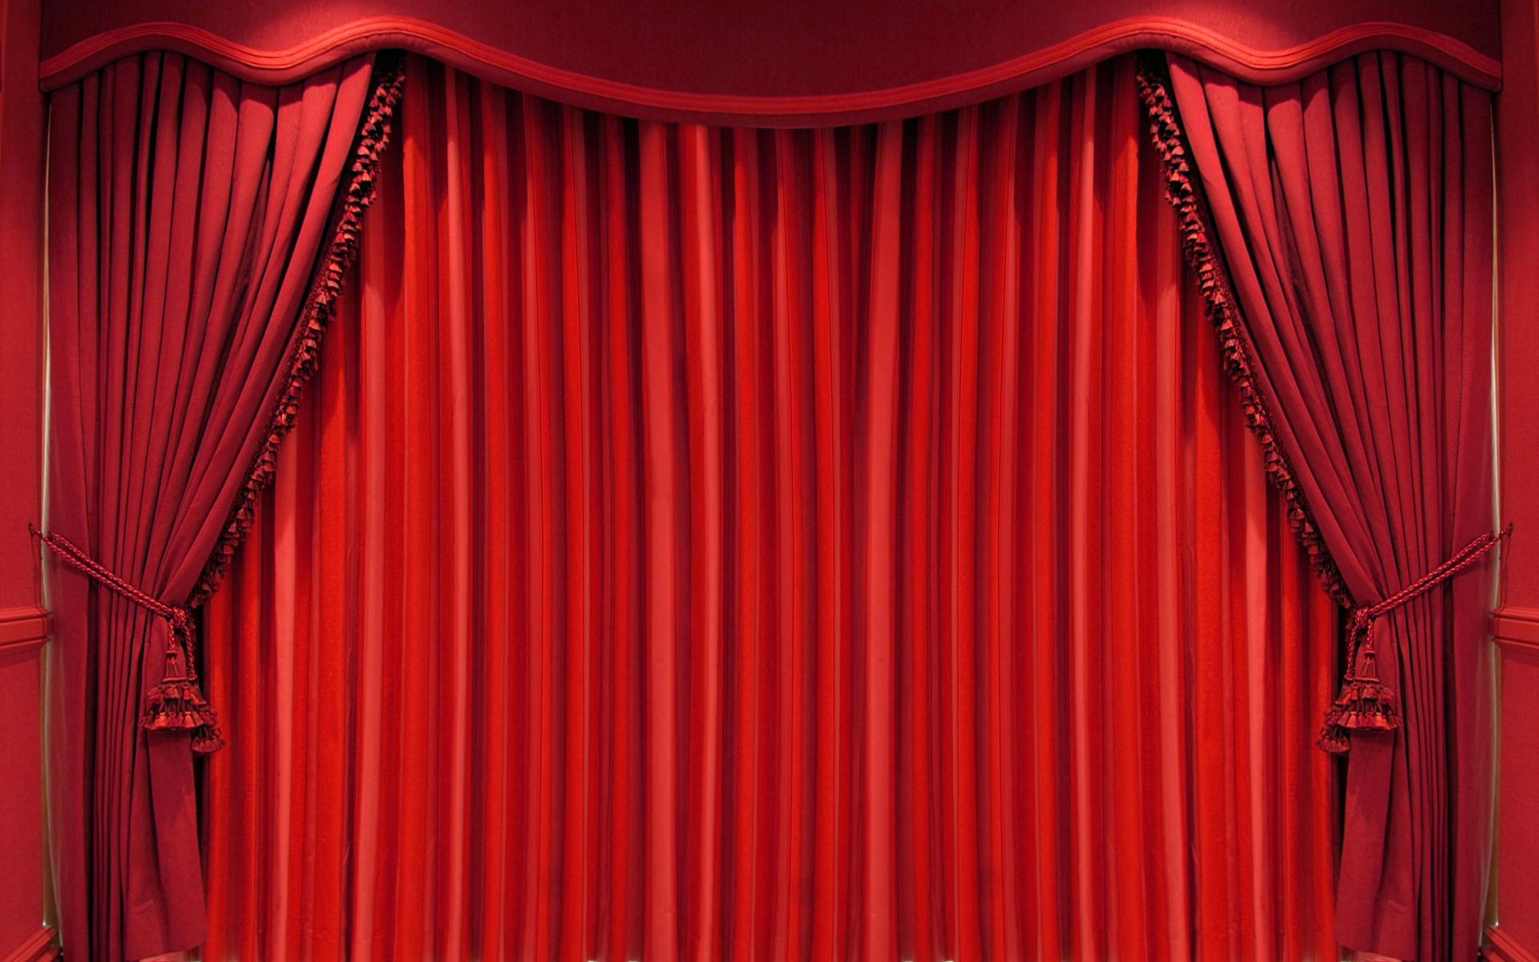
Тема: «Экскурсия в театр»
Автор – составитель:
Воспитатель ГПД Чубаева Наталья Николаевна, первой квалификационной категории, МОУ С(К)ОШИ №4, города Магнитогорска, Челябинской области, 2015 год

Slide 2
Проблема: Переставь буквы в словах, чтобы узнать тему занятия
ЭКУСКРИСЯИ В АТЕТР.
Экскурсия в театр

Slide 3
Сегодня на занятии:
- Обобщим знания о театре, как о виде искусства, его назначении.
- Вспомним о профессиях людей, работающих в театре
- Перечислим названия помещений в театре
- Закрепим правила культуры поведения в театре.

Slide 4
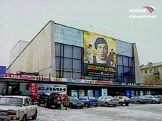
Театры города Магнитогорска

Slide 5
Магнитогорский театр «Оперы и балета»

Slide 6
Магнитогорский театр куклы и актёра «Буратино»

Slide 7
Игра «Собери афишу»

Slide 8
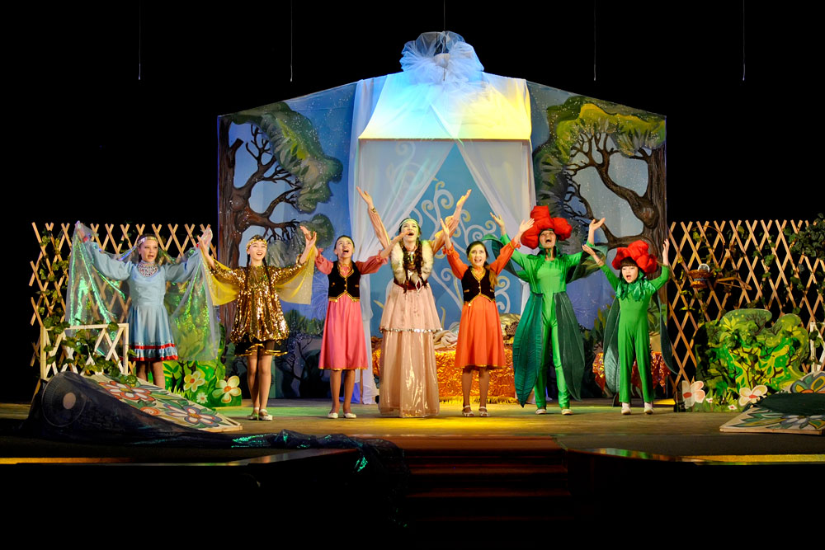
Основные помещения театра

Slide 9
Основные помещения театра

Slide 10
Правила поведения в театре
Соблюдай тишину в зале, не нарушай дисциплину

Slide 11
Правила поведения в театре
Приходи на спектакль вовремя, не опаздывай, не разговаривай во время действия актёров на сцене.

Slide 12
Правила поведения в театре
Коль спектакль завершился – Слышно «Браво!», комплименты; Всем актёрам, в благодарность, Дарим мы аплодисменты

Slide 13
Подведём итоги
Какие знания мы сегодня с вами закрепили?
Чему научились на занятии?
Покажите ваше настроение, используя смайлики.

Slide 15
ИСТОЧНИКИ
http://www.карта74.рф/IMG/9998d0b5969ba9a.jpg
http://ozonline.ru/wpcontent/uploads/2013/06/12.jpg
http://photos.wikimapia.org/p/00/05/03/99/73_big.jpg
http://www.verstov.info/uploads/posts/2014-05/1400502595_1.jpg

